Slide 1
Zakelijke mail
Blz. 250

Slide 2
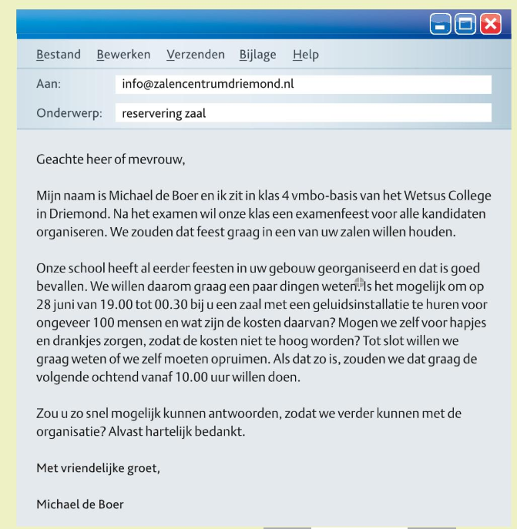

Slide 3
Stappenplan voor de mail

Slide 4
Stap 1: Begin met een beleefde aanhef.
Let op!
Is de achternaam onbekend? Gebruik dan: ‘Geachte heer of mevrouw,’ Weet je de achternaam? Gebruik deze dan. Bijvoorbeeld: ‘Geachte heer Van Dijk,’

Slide 5
Stap 2: Leg in de inleiding uit wie je bent.

Slide 6
Voorbeeld inleiding
Mijn naam is Michael de Boer en ik zit in klas 4 vmbo-basis van het Wetsus College in Driemond. Na het examen wil onze klas een examenfeest voor alle kandidaten organiseren. We zouden dat feest graag in een van uw zalen willen houden.

Slide 7
Stap 3: Geef in het middenstuk meer informatie of stel je vragen.

Slide 8
Voorbeeld middenstuk
Onze school heeft al eerder feesten in uw gebouw georganiseerd en dat is goed bevallen. We willen daarom graag een paar dingen weten. Is het mogelijk om op 28 juni van 19:00 tot 00:30 bij u een zaal met geluidsinstallatie te huren voor ongeveer 100 mensen en wat zijn de kosten daarvan? Mogen we zelf voor hapjes en drankjes zorgen, zodat de kosten niet te hoog worden? Tot slot willen we graag weten of we zelf moeten opruimen. Als dat zo is, zouden we dat graag de volgende ochtend van 10:00 willen doen.

Slide 9
Stap 4: Beschrijf je wens of verwachting in het slot.

Slide 10
Voorbeeld slot
Zou u zo snel mogelijk kunnen antwoorden, zodat we verder kunnen met de organisatie? Alvast hartelijk bedankt.

Slide 11
Stap 5: Sluit af met een beleefde groet en je naam.

Slide 12
Voorbeeld groet
Met vriendelijke groet,
Michael de Boer

Slide 13
Stap 6: Vul de onderwerpregel in: beschrijf kort en duidelijk waarover de mail gaat.

Slide 15
Stap 7: Gebruik witregels tussen de onderdelen van je e-mail.

Slide 17
Stap 8: Check de mail op spelling. Spreek de ander aan met u en gebruik beleefde taal.

Slide 18
Stappenplan voor de mail
Stap 1: Begin met een beleefde aanhef.
Stap 2: Leg in de inleiding uit wie je bent.
Stap 3: Geef in het middenstuk meer informatie of stel je vragen.
Stap 4: Beschrijf je wens of verwachting in het slot.
Stap 5: Vul de onderwerpregel in: beschrijf kort en duidelijk waarover de mail gaat.
Stap 6: Sluit af met een beleefde groet en je naam.
Stap 7: Gebruik witregels tussen de onderdelen van je e-mail.
Stap 8: Check de mail op spelling. Spreek de ander aan met u en gebruik beleefde taal.

